Slide 1
Bildverarbeitung OpenCV
mail@uwe-arzt.de
Bildmaterial © Wikipedia + Uwe Arzt

Slide 2
Inhalte
Wie kommt das Bild in den Computer
Farbmodelle
Speichermodelle
Lokale Operatoren / Randproblem
Globale Operatoren
Praktische Anwendungen
Was gibt es noch in OpenCV / warum OpenCV
Andere Bibliotheken
Links, ...
Notes:
Warum reicht es nicht, sich mit den Bibliotheken auseinanderzusetzen
Farbmodelle und was Sie für den Menschen / den Computer bedeuten
Speichermodelle und ihre Auswirkungen auf Algorithmen und Darstellungen
Lokale Operatoren (die nur einzelne, bzw. Eine Gruppe von Pixeln bearbeiten)
Globale Operatoren (Operationen die das gesamte Bild berücksichtigen)
Was kann man mit Bildverarbeitung machen
Warum ist OpenCV eine sehr interessant Bibliothek für die Bilderverarbeitung / Videobearbeitung, ...
Beispiele von OpenCV werden immer wieder eingestreut ☺

Slide 3

Sensoren
Graustufen
Bayer Pattern
Notes:
Ein Graustufensensor legt eine Matrix über das Bild und speichert den durchschnittlichen Grauwert des Pixels. Hier eine 16x16 Matrix mit enstprechenden Auswirkungen auf das Bild.
Beim Farbbild wird über den einzelnen Pixeln ein Farbfilter verwendet. Dabei werden doppelt so viele grüne Pixel verwendet (Im Vergleich zu blau und rot). Das hat den Grund, das Menschen Grüntöne besser unterscheiden können. Marketing: Beide Sensoren würden als 256 Pixel Sensoren gelten, obwohl in Farbe die Auflösung in grün halbiert und bei rot und blau sogar geviertelt ist.
Das unterscheidet Sensoren von Monitoren: Da zählt ein Pixel als Verbund aus Rot, Grün und Blau

Slide 4
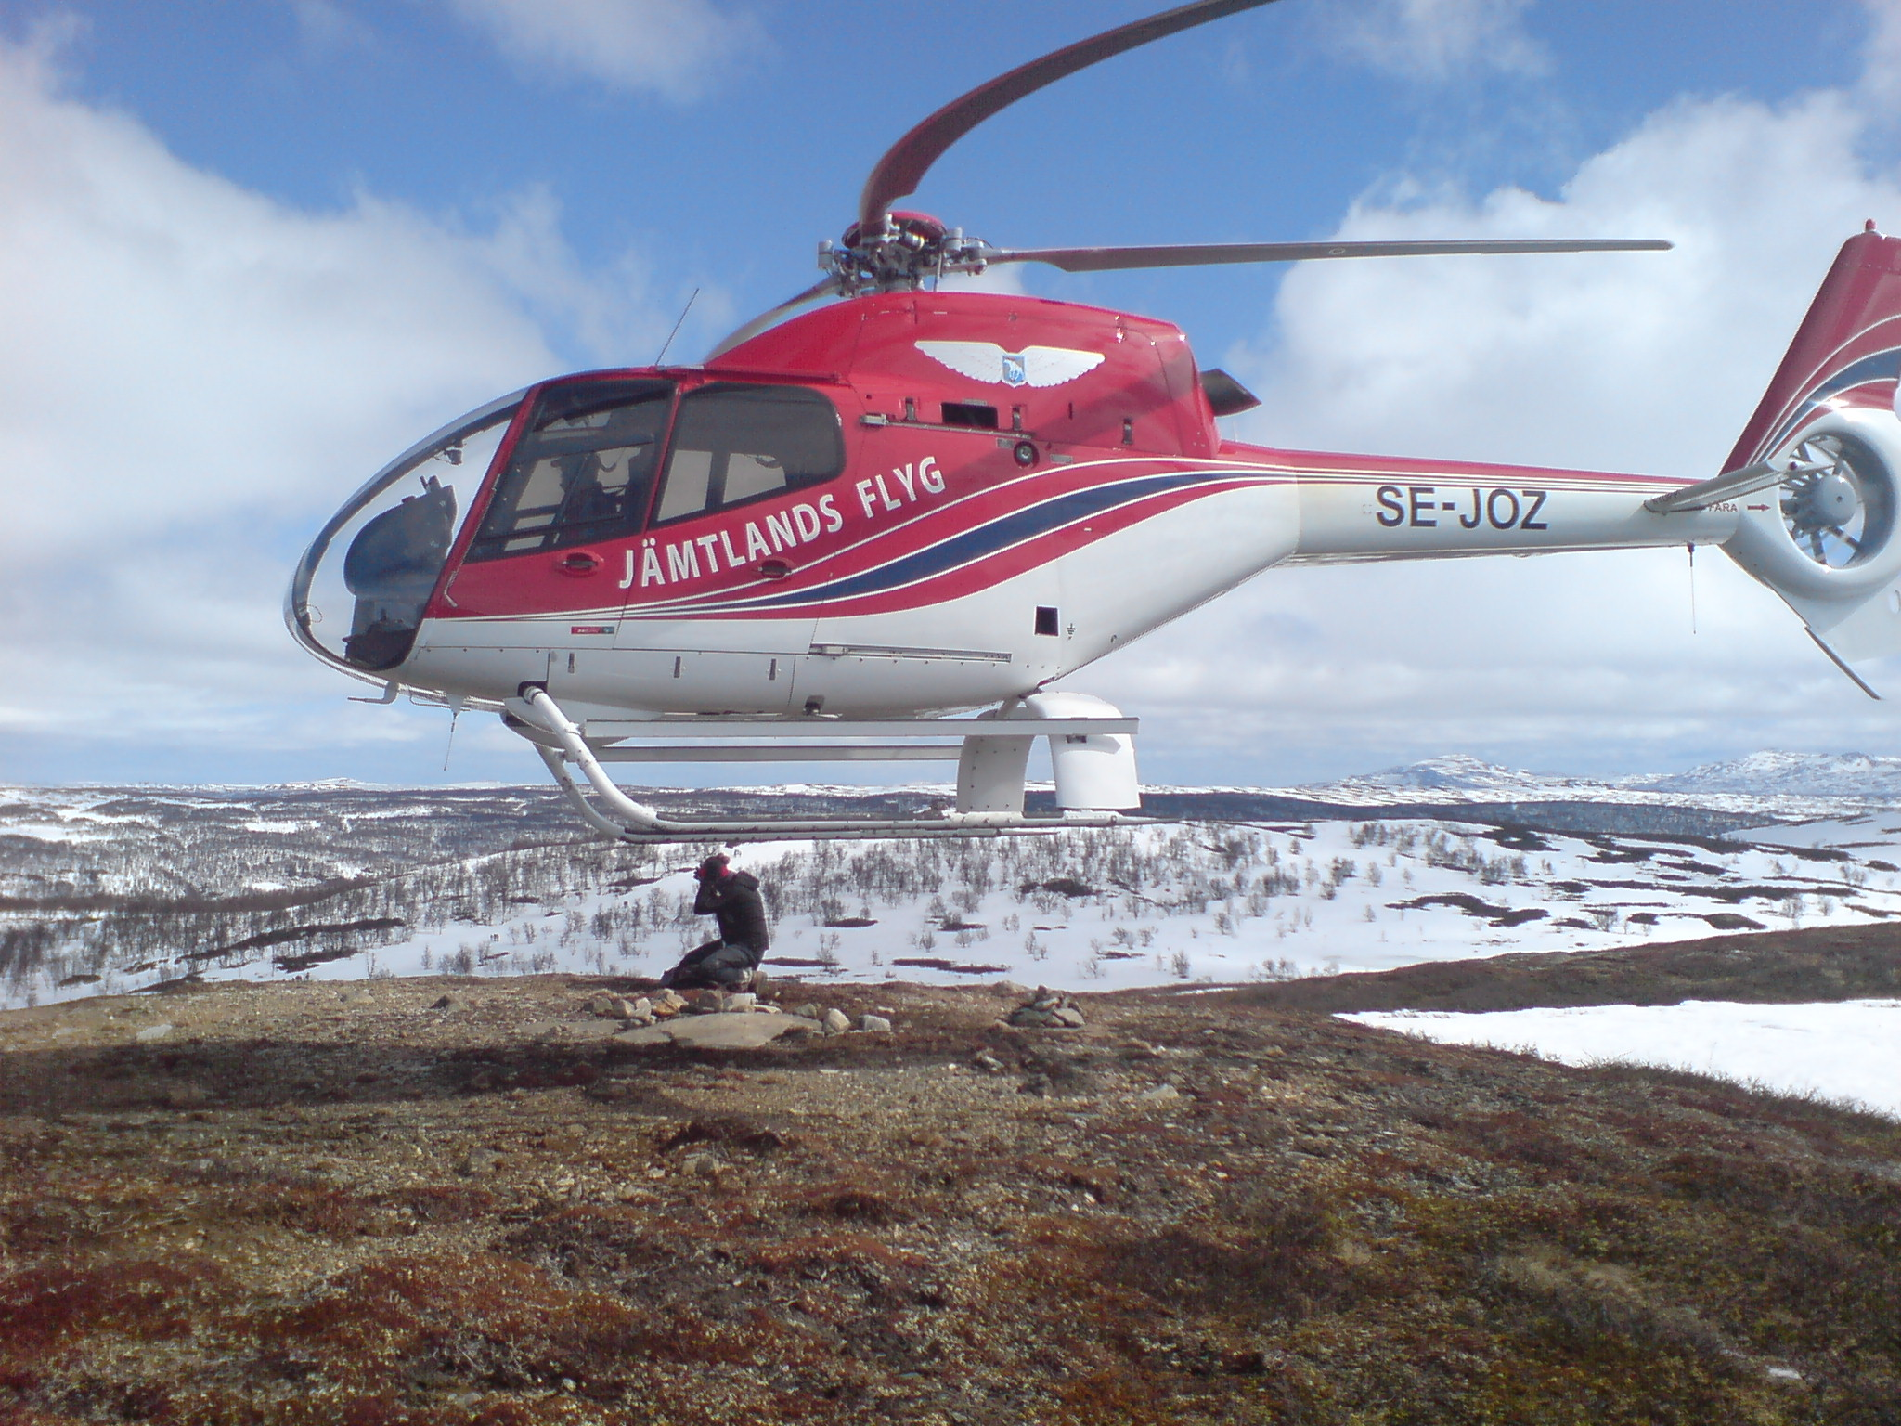
Rolling / Global Shutter
Notes:
Die meisten Bildsensoren werden Zeilen oder Spaltenweise ausgelesen. Das führt dazu, das schnelle Bewegungen verzerrt werden, weil sich die entsprechenden Teile (hier im Bild der Rotor) bis zum auslesen der nächsten Zeile/Spalte bereits weiterbewegt haben.
Die meisten Consumer Kameras haben einen Rolling Shutter, es sind auch Sensoren mit Global Shutter verfügbar, bei denen der komplette Bildinhalt zu einem Zeitpunkt in einen Buffer gelesen wird, und von dort Zeilen/Spaltenweise übermittelt wird. Diese Kameras sind teuer und bieten (evtl.) weniger Biuldpunkte, da für den Buffer zusätzliche Chipfläche benötigt wird.

Slide 5
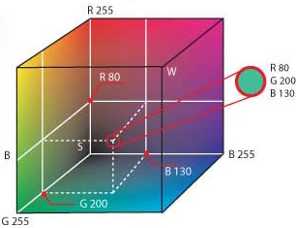
Farbmodelle
RGB Es werden die Rot/Grün/Blau Anteile der einzelnen Pixel gespeichert. Gängige Farbtiefen sind 8 Bit (wird z.b. auch für Farbangaben im Web verwendet), 10 Bit (Können nicht alle Rechner darstellen), und 565 Bit für die einzelnen Farbanteile.
Notes:
Demo:
Einlesen und anzeigen eines Bildes mit OpenCV als Grundgerüst für die weiteren Demos.
Aufspliten eines Bildes in der Rot/Grün/Blau Kanal
# Beispiele bauen
cd build
cmake ../src
make
# Bild anzeigen
./readimg ./image/RGB.png
./channels ./image/RGB.png
./channels ./image/cody_head.jpg
In den Bildformaten wird immer ein Pixel mit den unterschiedlichen Farbwerten gespeichert. Ein Muster wir z.B. das Bayer Pattern existiert im allgemeinen nicht (auch hier gibt es, besonders im Low Level Bereich Ausnahmen -> RAW Format)

Slide 6
Farbmodelle
RGBA Hier wird zusätzlich zu den 3 Farbanteilen ein Alpha Channel gespeichert. Dieser bestimmt die Transparenz an den entsprechenden Pixeln des Bildes. Oft in 8 Bit Auflösung, kann aber auch in einem Bit (als Maske) gespeichert/verwendet werden.
Graustufen In einem RGB Bild sind alle Pixel grau, bei denen R=B=G ist. Die Speicherung kann dann entsprechend komprimiert erfolgen, d.h nur mit einem Wert pro Pixel.

Slide 7
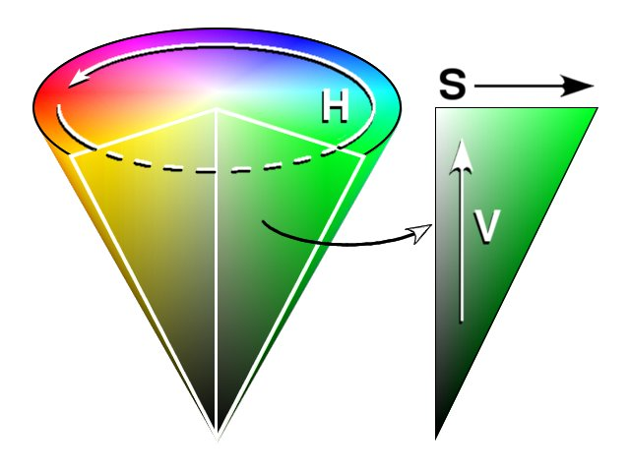
Farbmodelle
Ein grundsätzliches Problem von RGB ist die „Inkompatibilität“ mit der menschlichen Wahrnehmungspsychologie und Beschreibung.
HSI / HSV
Hue (Farbe) -> Winkel im Farbkreis
Saturation (Sättigung) -> von neutralgrau zu reiner Farbe
Intensity (Hellwert) / Value (Dunkelstufe)
Umrechnungsformeln siehe z.B. Wikipedia
Notes:
Wer würden seine Autofarbe als 0% Rot, 50% Grün und 12% Blau beschreiben (oder als #00801e). Der Beschreibung wäre doch eher: Ein sattes dunkles grün.
Bild umrechnen und Kanäle anzeigen
# Bild anzeigen
./colormodel ./image/RGB.png
./colormodel ./image/cody_head.jpg

Slide 8
Farbmodelle
YUV
Besteht aus Luminanz (Lichtstärke) und Chrominanz (Farbwert), der wiederum aus zwei Unterkomponenten besteht (U und V)
Hat seinen Ursprung in der Umstellung auf Farbfernsehen als zusätzlich zum Schwarzweissanteil ein Farbanteil übertragen werden sollte.
Wird oft im Farbanteil mit verminderter Auflösung übertragen, z.B. YUV 4.2.2

Slide 9
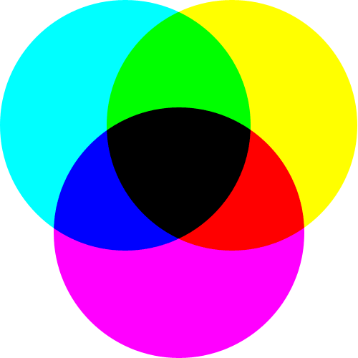
Weitere Farbmodelle
CMYK Subtraktive Farbmischung. Wird z.B. in Druckern verwendet
Notes:
Ausgehend von einem weißen Hintergrund werden Farben extrahiert.

Slide 10
Speichermodelle
RGB RGB ... Die Pixel werden nacheinander im Speicher abgelegt. Das ist die „normale“ Speicherform, da die Pixel (Subpixel) in dieser Reihenfolge aus dem Sensor kommen und in dieser Reihenfolge angezeigt werden.
RR ... GG ... BB ... / HH ... SS ... VV ... Macht Sinn, wenn Operationen nur auf bestimmten Kanäle operieren, da die Daten dann sehr viele lokaler gespeichert sind.
BGR565 BGR565 ... Kompaktere Speicherung, aber unter umständen sehr viele Bitmask Operationen notwendig.
Notes:
Fortgeschrittenere Speichermethoden wie z.B. Z-Buffering bleiben hier unberücksichtigt.

Slide 11
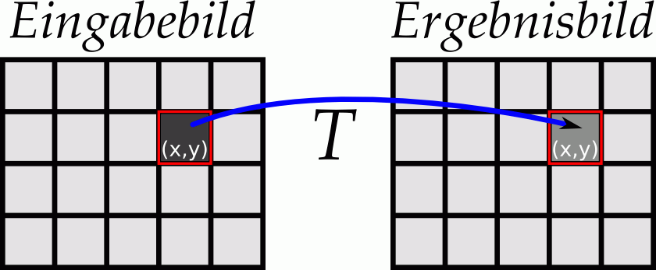
Punktoperator
Es wird genau ein Punkt im Eingangs und Ausgangsbild angepackt
Optimal parallelisierbar auch bei Inplace Operationen
Beispiel: Dummes aufhellen (wir addieren 50 zu jedem R, G und B)
Notes:
Auf die Pixel kann mit verschiedenen Methoden zugegriffen werden, siehe http://docs.opencv.org/doc/tutorials/core/how_to_scan_images/how_to_scan_images.html
Oft nicht notwendig, weil es bereits fertige Operatoren gibt ;)
Ja, kann man besser lösen...
./colormodel ./image/cody_head.jpg

Slide 12
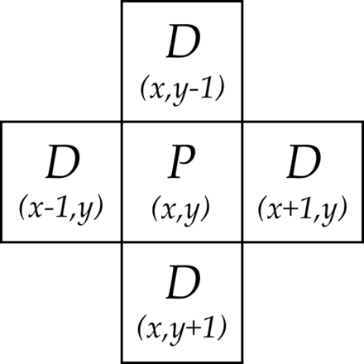
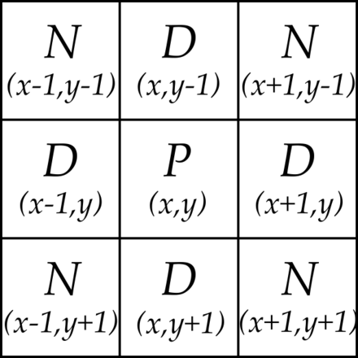
Lokale Operatoren
Es werden mehrere Punkte im Eingabebild mit Hilfe einer Matrix zu einem Punkt im Ergebnisbild
Als Beispiel hier die Vierer Nachbarschaft, bei die vier angrenzenden Punkte in Die Berechnung eingezogen werden und die Achter Nachbarschaft.
Gut parallelisierbar (Inplace Operation?)

Slide 13
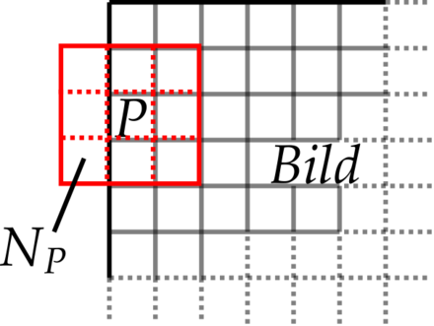
Randproblem
Bei all diesen Operatoren tritt das Randproblem auf, sobald man einen Bildrand erreicht, bei dem nicht mehr alle „Nachbarn“ gültig bzw. im Bild sind.
Pixel nicht betrachten -> Ergebnisbild wird kleiner
Verkleinern der Maske
Pixel „erfinden“ -> meist gleicher Wert wir Randpixel, Evtl. periodische Fortsetzung möglich

Slide 14


Beispiel: Sobel (Kantenerkennung)
Sobel Kantenerkennung gibt es für Kanten in X und in Y Richtung
Nur ein Beispiel, alleine Wikipedia listet > 10 Operatoren für Kantenerkennung
Ausführung auf einem Kanal (Graustufenimage)
Normalerweise immer mit weiteren Operationen kombiniert
Notes:
Hier könnte man sich jetzt einen Threshold + eine Oder Verknüpfung vorstellen
/sobel ./image/cody_head.jpg

Slide 15
Globale Operatoren
Jeder Pixel hat Auswirkungen auf das Ergebnis
Beispiel Histogram
Ein Histogram macht auf einem Farbbild meisten nur auf den einzelnen Kanälen Sinn
Basis für viele andere Operationen (z.B. Tonwertspreizung)
Notes:
/image/Jamtlands_Flyg_EC120B_Colibri.jpg

Slide 16
Praktische Anwendung
Blueboxing Demo
Video + VideoSobel, VideoDiff (Einfachste Form der Bewegungsdetektion)
Notes:
Jetzt wollen wir in dem vorher schon mehrfach verwendeten Bild den blauen Hintergrund durch einen grünen ersetzen.
Vorüberlegungen:
Wo sind die Probleme
Der Hintergrund ist nicht einheitlich, sondern blau in verschiedenen Helligkeiten
Das Bild hat auch blaue Stellen
Demo:
Versuch auf dem RGB Image
Umwandlung nach HSV, auf HUE arbeiten
Es bleibt das Problem mit den blauen Flächen auf dem Körper...
Nur Pixel umwandeln die mit dem Rand verbunden sind
Ermitteln von Inseln
./bluebox image/cody_head.jpg

Slide 17
Historie von OpenCV
Wurde ursprünglich bei Intel entwickelt
Heute gepflegt und weiterentwickelt vor allem von WillowGarage
Historische C, heute
C++
Python Bindings
Java Binding
Linux, Mac, Windows
Android, iOS

Slide 18
Anwendungsbereiche OpenCV
Gesichtserkennung
Objekterkennung
Roboter
3D Sehen
Tracking
Photogrametrie
Maschinelles Lernen
Neuronale Netze
Bayes
...

Slide 19
Weitere Bibliotheken
Boost Gil -> Nur Container, keine Algorithmen
Integrating Vision Toolkit
Halcon -> Kommerziell
ImageJ -> Java
Und unzählige weitere, siehe Google Wikipedia
Vorteil OpenCV: Es sind schon zahllose Algorithmen implementiert, so das es einfach ist zu vergleichen
Notes:
Oftmals muß/sollte man mehrere Algorithmen vergleichen. Das ist mit OpenCV besonders einfach und schnell möglich, da extrem viele bereits bekannte Algorithmen bereits unterstützt werden.
Viele Forschungspapiere sind mit OpenCV erstellt
Benutzung in sehr vielen Projekten (z.B. Robot Operating System)
Neuer OpenCV API in C++
Unterstützung von OpenCL, Cuda, ...
Videobearbeitung
...

Slide 20
Weitere Infos
Folien und Quelltext https://github.com/uwearzt/Bildverarbeitung-OpenCV.git
OpenCV http://opencv.org
OpenCV Dokumentation http://docs.opencv.org
Wikipedia

